Slide 1




PHÒNG GIÁO DỤC VÀ ĐÀO TẠO QUẬN LONG BIÊN
TRƯỜNG MẦM NON NGUYỆT QUẾ
CÂU CHUYỆN CỦA
TAY PHẢI VÀ TAY TRÁI
Lĩnh vực: phát triển ngôn ngữ Giáo viên:Lương Thị Thu Trang Lớp: Mẫu giáo bé

Slide 2


Chơi trò chơi:
“Nếu bạn vui vẻ hãy vỗ tay nào”

Slide 3
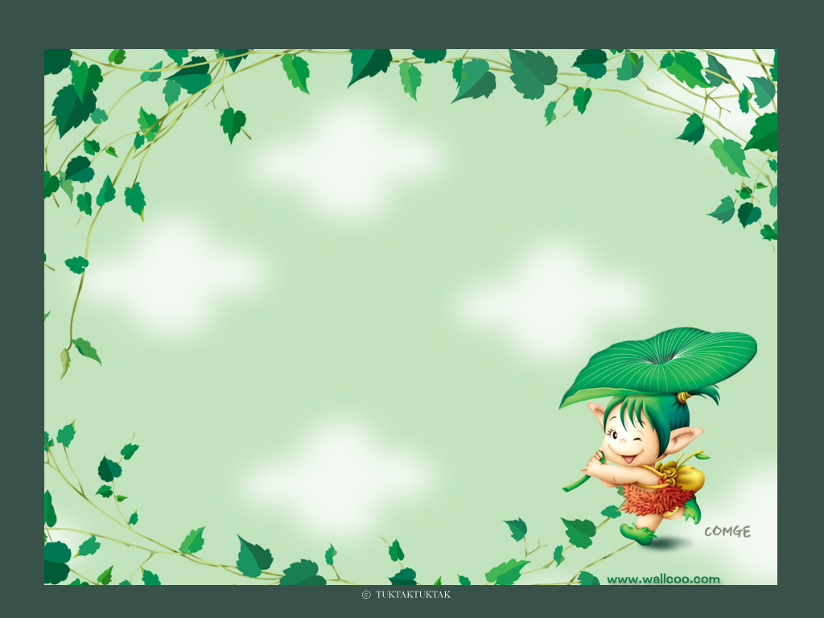
Đàm thoại

Slide 4


HOẠT ĐỘNG 1
KỂ CHUYỆN

Slide 5

Đàm thoại

Slide 6
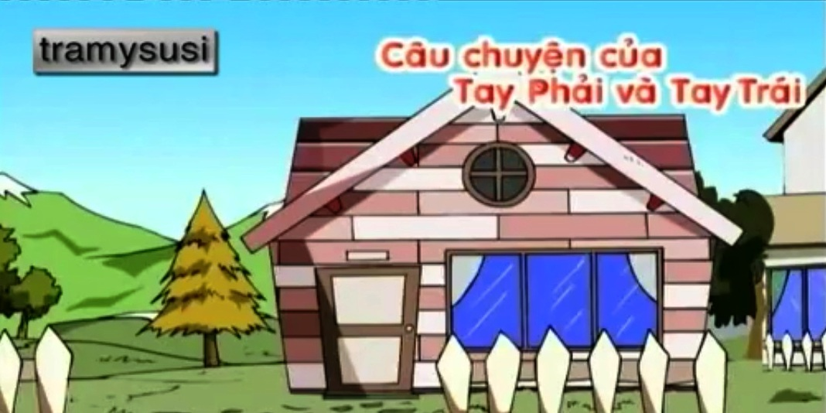

Slide 7
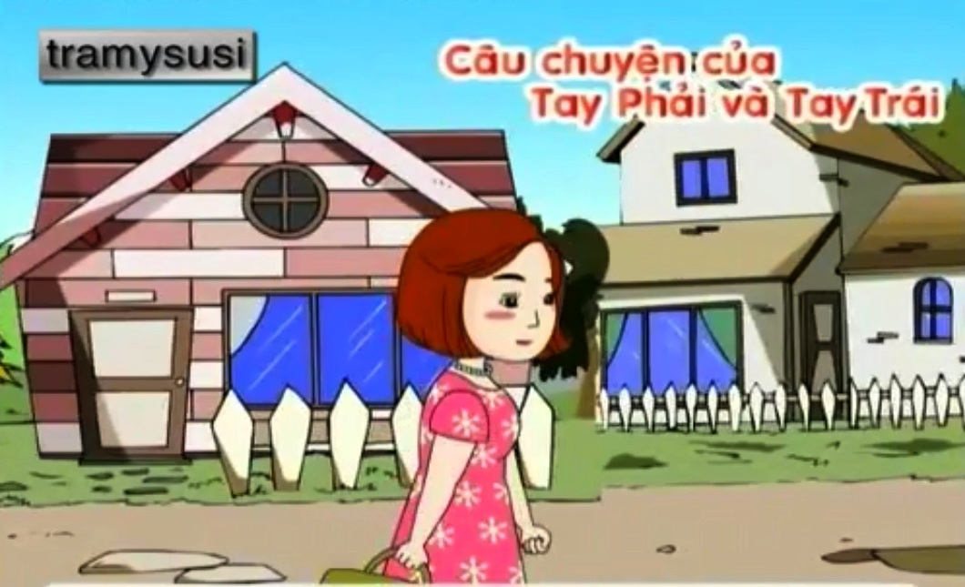

Slide 8
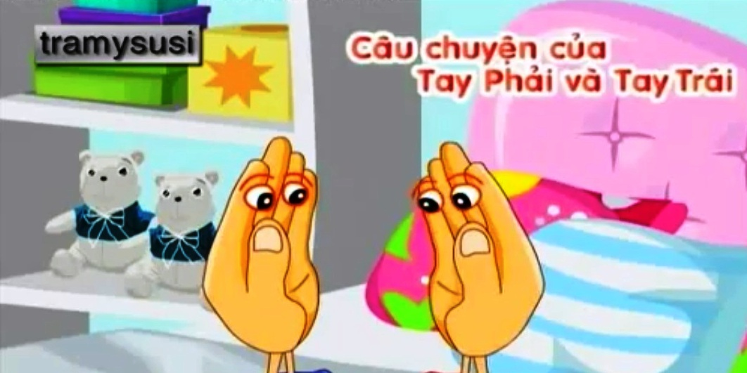

Slide 9
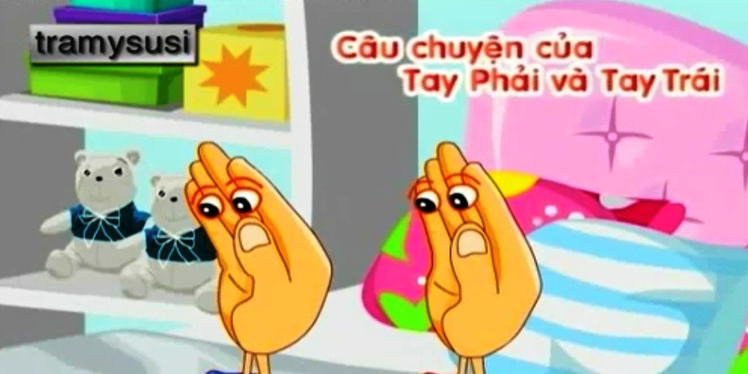

Slide 10
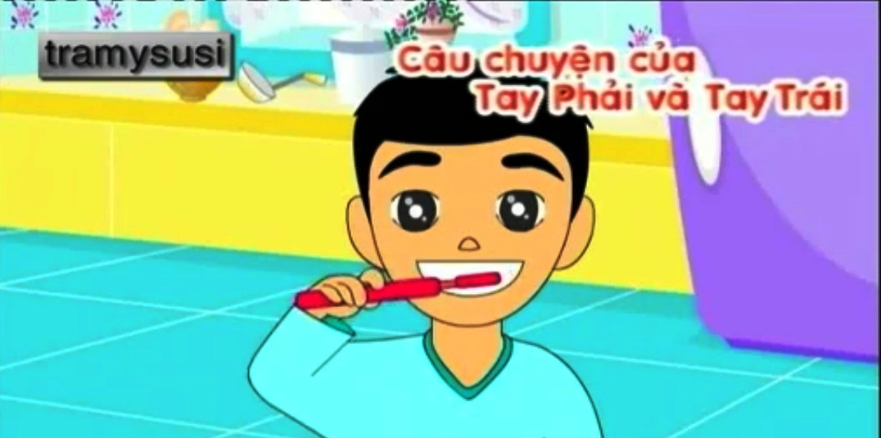

Slide 11
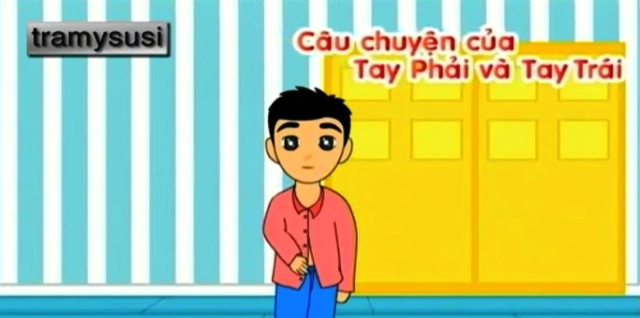

Slide 12
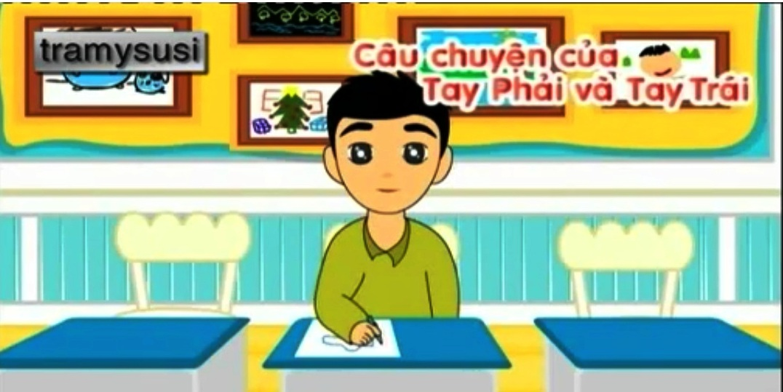

Slide 13


Slide 16
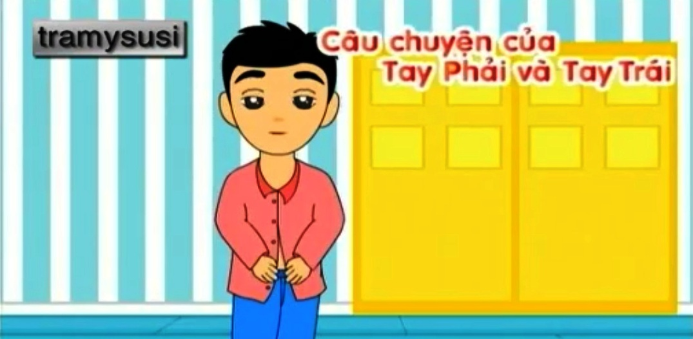

Slide 18

Hoạt động 2:
Trẻ hiểu về tác phẩm

Slide 19

Hoạt động 3:
Chơi trò chơi:
“Ghép tranh theo nội dung truyện”

